Slide 1


EE15
Comunicação de Dados
Aula 18-19:
TÉCNICAS PARA APROVEITAR O CANAL DE COMUNICAÇÃO = MULTIPLEXAÇÃO

Slide 2
MULTIPLEXAÇÃO
É o conjunto de técnicas utilizadas para aproveitar a capacidade de transmissão de um canal de transmissão.
IDÉIA BÁSICA
  Misturar as INFOS/SINAIS provenientes de diferentes usuários e transmiti-los sinultâneamente pelo mesmo canal de comunicação.
  Ao chegarem na outra extremidade do canal de comunicação, os sinais/INFOS são separados e encaminhados aos respectivos destinos.

Slide 3
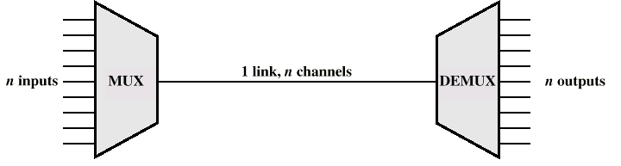
PREMISSA
Capacidade de > transmissão do meio | capacidade de produzir INFO dos usuários
Há compartilhamento do meio de transmissão
T₁
T₂
.
.
.
.
T_{n}
R₁
R₂
.
.
.
.
R_{n}

Slide 4
OBSERVAÇÕES:
A comunicação se dá entre pares de usuários T₁-R₁, T₂-R₂, etc.
Dois tipos principais de multiplexação:
    TDM e FDM
Outros : STDM

Slide 5
TDM =“Time Division Multiplexing”
Multiplexação por divisão de tempo.
Compartilhar / repartir o tempo de acesso ao canal de comunicação entre os diversos usuários.
MUX-TDM
DEMUX-TDM
S₁
t
S₂
CANAL DE COMUNICAÇÃO
S₃
t
SINAIS MULTIPLEXADOS
S₁
S₂
S₃
S₁
S₂
t
t

Slide 6
É feito um rodízio entre os usuários: cada usuário tem o direito de transmitir pelo meio físico durante uma determinada fatia de tempo (“TIME SLOT ”).

Slide 7
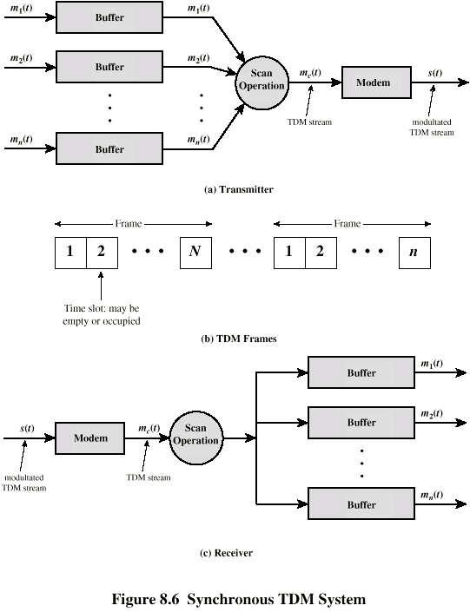

Slide 8



FDM “Frequency Division Multiplexing”
IDÉIA:
Dividir a largura de banda (BW) do meio de transmissão entre os usuários, alocando uma faixa de freqüências (canal) para cada usuário.
MUX-FDM
DEMUX-FDM
S₁
D₁
S₁
S₂
separador
FILTROS
S₂
D₂
+
CANAL DE
COMUNICAÇÃO
S₃
S₃
D₃
D=DESLOCADOR DE ESPECTRO

Slide 9
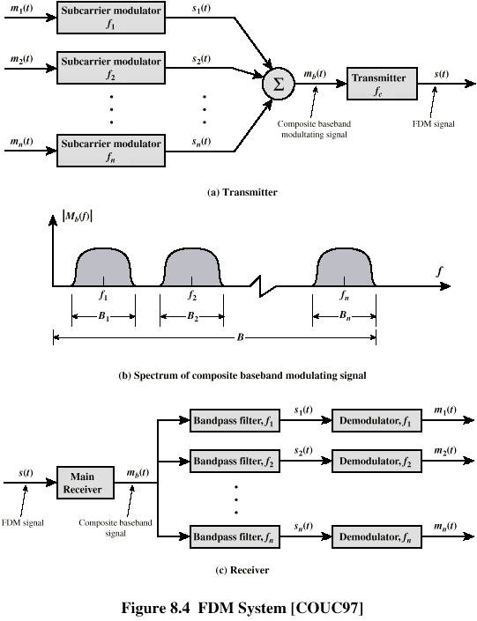

Slide 10
CH1
CH1
f
f
CH2
CH2
CH1 CH2 CH3
MUX
f
f
f
BWs MULTIPLEXADAS
NUM CANAL
CH3
CH3
f
f
LARGURA
DE BANDA
ORIGINAL
BW
DESLOCADAS
EM FREQ.

Slide 11
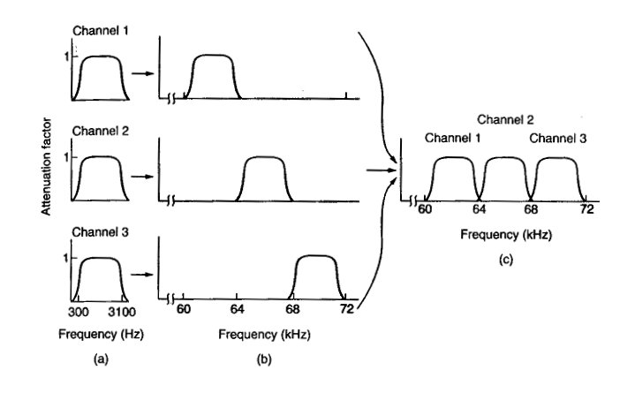
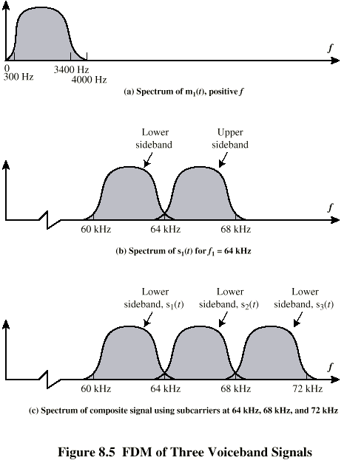
FDM para três sinais na Banda de Voz

Slide 12
Premissa:
A largura de banda do meio de transmissão é maior do que a soma das larguras de banda dos usuários individualmente.
Se essa premissa não for atendida, então ocorrerá recobrimento espectral (mistura de espectros) e não será mais possível separar os espectros dos sinais na outra extremidade do canal (portanto os receptores não receberão a informação que foi enviada: falha na comunicação!).

Slide 13
HIERARQUIA NO FDM
Grupo
  12 canais de voz (4kHz cada) = 48kHz
  Faixa de 60kHz a 108kHz
Supergrupo
  60 canais
  FDM de 5 grupos de sinais sob portadoras entre 420 KHz and 612 KHz
Mastergrupo
  10 supergrupos

Slide 14
Exemplo de Sistemas FDM
Televisão
Radio
Longa Distância
xDSL

Slide 15
STDM “Statistical TDM”
Multiplexação por divisão de tempo estatística.
QUAL É O PROBLEMA:
Usuários podem apresentar taxas de dados muito diferentes, de transmissão de vídeo a períodos ociosos (nada para transmitir), e isso varia no decorrer do tempo.
SLOT TIME
SLOT TIME
VÍDEO
VÍDEO
HTML
HTML
TEXTO
t
t_{O}
t_{O}
t_{O}

Slide 16
t_{o} =tempo ocioso:
  tempo em que não se está utilizando o mio de transmissão, o usuário não está transmitindo, não está aproveitando toda a seu slot time (janela de tempo).
Isso significa que o sistema de Tx, está sendo subutilizado.
Por isso, muitos time slots são desperdiciados

Slide 17
SOLUÇÃO:
Statistical TDM aloca os time slots (janelas de tempo) dinamicamente baseado na demanda.
O Multiplexador monitora as linhas de entrada e coleta os dados até completar o frame.
SLOT TIME
ADAPTÁVEL
VÍDEO
HTML
t
t_{O}

Slide 18
VANTAGENS
Não há desperdício de tempo (t_{o}) com esta estratégia.
Os usuários que possuem maior necessidade, ganham mais tempo (slot time maior).
Os usuários com menor taxa de utilização têm sua time slot reduzido.
DESVANTAGENS
A taxa de saída de dados é menor que as taxas de entrada.
Pode causar problemas durante os períodos de pico.
  Buffers

